Slide 1
Üriner Sistem Fizyolojisi
Uzm. Dr. Meryem Dilek Karakurt

Slide 2
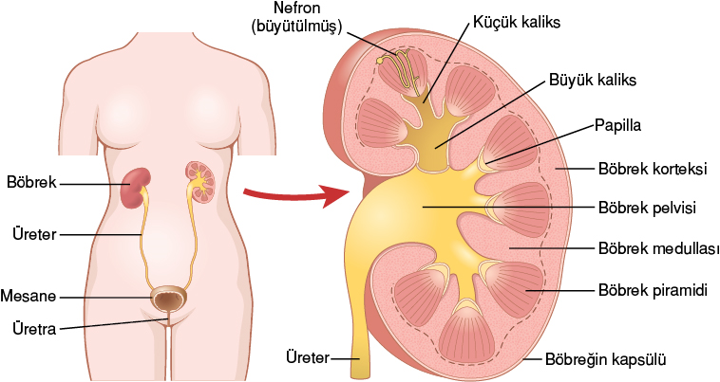
Üriner Sistem
Böbrekler karın arka duvarında (retroperitonda) yer alan her biri 150 gr ağırlığında organlardır
T₁₁-L₃ vertebralar arasında bulunurlar
Sağ böbrek karaciğerden dolayı biraz aşağıdadır
Tıbbi Fizyoloji, Guyton and Hall, Elsevier, 2017

Slide 3
Böbreklerin görevleri
Vücutta su ve elektrolit dengesinin düzenlenmesi
Asit-baz dengesinin düzenlenmesi (İdrarla atılan H⁺ ve HCO⁻₃ düzenleyerek)
Metabolik artıkların atılması (Üre, Ürik asit, Kreatinin, Bilirubin)
Kan basıncının düzenlenmesi (Renin-Anjiotensin-Aldosteron)
Eritrosit yapımı (Eritropoetin)
Zehirli maddelerin zehirsiz hale getirilip atılması
Glukoneogenez
1,25 dihidroksi vitamin D₃ sentezinde rol alır

Slide 4
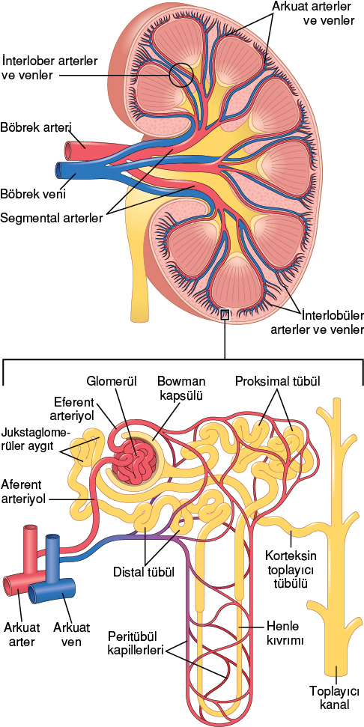
BÖBREK
Dışta korteks, iç kısımda medulla denen iki kısmı bulunur
Hilus denen bölgede renal arter, renal ven, lenf damarları ve pelvis yer alır
Pelvis idrarı mesaneye ileten üreterin üstte en geniş bölgesini oluşturur
Böbrekte idrarı oluşturan en küçük fonksiyonel birim nefrondur
Tıbbi Fizyoloji, Guyton and Hall, Elsevier, 2017

Slide 5
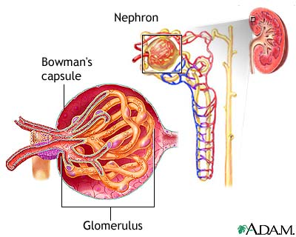
NEFRon
Nefron, bir ucu kapalı, diğer ucu ile toplayıcı kanal üzerinden böbreğin pelvisine açılan tubuler yapıdır
Genişlemiş başlangıç kısmına Bowman kapsülü denir
Renal arterlerden ayrılarak Bowman kapsülünün içine giren afferent arteriol kapiller yumağı oluşturur. Bu yumağa glomerul denir

Slide 6
NEFRON
Bowman kapsülünden sonra sırasıyla
Proksimal tüp
Henle'nin inen kolu, Henle'nin çıkan kolu
Distal tüp
Toplayıcı kanal gelir
Her toplayıcı kanala birçok nefron açılır

Slide 7
Böbreklerde Kapiller Dolaşım
Glomeruler kılcal dolaşım; Glomerülusa giren afferent arteriol, çıkan efferent arteriolden daha kalındır. Basınç farkını doğuran en önemli sebep budur
Peritubuler kılcal dolaşım

Slide 8
İDRAR
Metabolik artık maddeler idrarla dışarı atılır. Önemli organik artıklar şunlardır;
Üre Amino asitler yıkımıyla oluşur
Kreatinin İskelet kaslarında kreatin fosfat yıkılırken kreatinin meydana gelir
Ürik asit Pürinlerin yıkımıyla oluşur

Slide 9
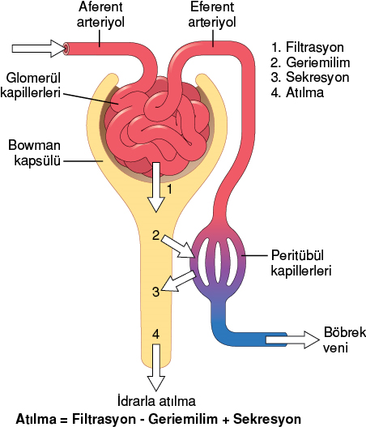
İdrarın oluşumu
  Filtrasyon (süzme)
  Reabsorpsiyon (geri emilim)
  Sekresyon (salgılama)
Tıbbi Fizyoloji, Guyton and Hall, Elsevier, 2017

Slide 10
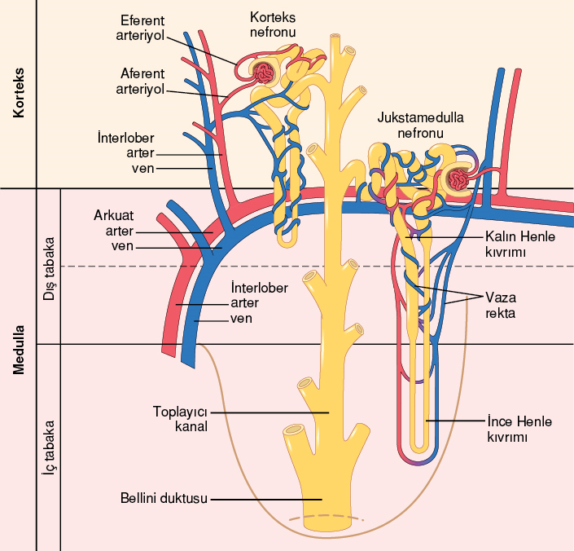
FİLTRASYON
İdrar oluşumunun ilk basamağıdır
Plazma glomeruler kapillerden Bowman kapsülüne
süzülür
Kan basıncı, plazmayı süzücü membrana doğru zorlar
Su, suda eriyen ve süzülebilecek kadar küçük olan
molekülleri de beraber sürükler
Bowman boşluğuna filtre edilen sıvıya glomeruler filtrat denir
Tıbbi Fizyoloji, Guyton and Hall, Elsevier, 2017

Slide 11
REABSORBSİYON
Tubuller ve peritubuler kapiller arasında gerçekleşir
Böbrek tübüllerine geçen filtrattaki su ve eriyen moleküllerin, vücutta kullanılacak olan besin maddelerinin geri emilmesine reabsorpsiyon denir
Su osmoz yoluyla pasif olarak emilir
Filtrat içindeki maddeler basit difüzyon, tübüllerin epitelindeki taşıyıcı proteinler ve aktif taşınma gibi bilinen taşınma yöntemleri ile önce tübülüs epitel hücrelerine, peritübüler sıvıya ve buradan da kana geri emilirler

Slide 12
SEKRESYON
Tubuller ve peritubuler kapiller arasında gerçekleşir
Peritübüler sıvıdaki maddelerin tübülüs epitel hücreleri tarafından tübüler sıvıya ulaşmasıdır
Plazmadaki tüm eriyen maddeler filtrasyona uğramadığı için, sekresyona da ihtiyaç vardır
Plazmada bulunan ve atılması gereken ilaç gibi bazı maddeler temizlenmiş olur

Slide 13
İdrar Oluşumu
1. Filtrasyon, bowman kapsülüne glomerül çeperlerinde meydana gelir
2. Geri emilim, esas olarak proksimal tüpte gerçekleşir
3. Aktif sekresyonun ana merkezi distal tüptür
4. Henle kulpu ile toplayıcı sistem su miktarını ve idrara verilecek sodyum ve potasyum miktarını düzenlemek üzere etkileşir

Slide 14
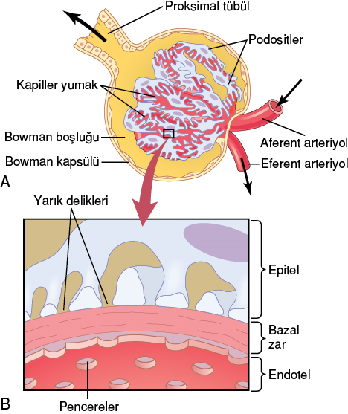
Filtrasyonla glomerülde süzülen maddeler üç ayrı fiziki engeli geçer :
Kapiler Endoteli Glomerüldeki kapiller gözenek ihtiva eden pencereli kılcallardır. Bu gözeneklerden kan hücreleri geçemez fakat plazma proteinleri geçebilir
Bazal Membran Kapiler endotelini kuşatan lamina densadan büyük plazma proteinleri geçemez, küçük proteinler ve iyonlar geçebilir. Bazal membranın plazma proteinlerinin geçişini engellemesinin bir sebebi de yapısında bulunan proteoglikanların negatif elektrik yüküne sahip olmalarıdır. Pozitif yüklü moleküller daha kolay filtre olur
Filtrasyon Gözenekleri Podosit uzantılarının arasında filtrasyon gözenekleri bulunur. Küçük protein moleküllerinin büyük çoğunluğu bu gözeneklerden geçemez
Tıbbi Fizyoloji, Guyton and Hall, Elsevier, 2017

Slide 15
Normal şartlarda Bowman kapsülüne büyük plazma proteinleri geçemez
Albümin gibi çapı küçük proteinler çok az geçebilir
Filtratta bulunan erimiş iyon ve küçük organik maddelerin konsantrasyonu, hemen hemen plazmadakiyle aynıdır

Slide 16
Glomerulün Hidrostatik Basıncı
Glomerül kılcallarındaki kan basıncıdır. Su ile erimiş maddelerin plazmadan filtrata geçmelerini sağlar. Glomerulustaki yapı nedeniyle kapillerdeki basınç vücudun diğer kapilerlerindeki basınçtan daha fazladır
Glomerülusta kan, çapı afferent arteriolden daha küçük olan efferent arteriole doğru akar. Efferent arterioldeki yüksek dirence doğru kanın itilmesi için daha yüksek bir basınç gerekmektedir

Slide 17
FİLTRASYON BASINCI
Hidrostatik Basınç
a) Glomerulün hidrostatik basıncı
b) Kapsüldeki hidrostatik basınç
Kolloid Ozmotik Basınç
a) Kanın kolloid ozmotik basıncı
b) Kapsülün kolloid ozmotik basıncı

Slide 18
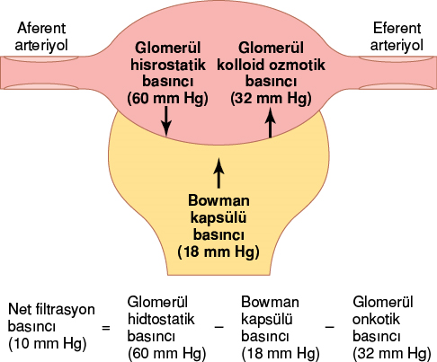
Afferent Uçta Net Filtrasyon Basıncı= 10 mmHg
Efferent Uçta Net Filtrasyon Basıncı = 0 mmHg
NFB=Glomerul hidrostatik P- (Bowman Kapsülü Hidrostatik P
+ Glomerul Kolloid Osmotik P)
Tıbbi Fizyoloji, Guyton and Hall, Elsevier, 2017

Slide 19
Glomerul Kılcallarındaki Filtrasyon Hızı
Sistemik kılcal damarlarından daha fazladır
Fakat glomeruler filtratın %99’u reabsorbsiyonla geri emilir, %1’i idrar olarak atılır

Slide 20
KLİRENS
Bir maddeden bir dakikada adrındırılan plazma hacmidir
Plazma klirensi = Maddenin idrardaki konsantrasyonu x İdrar hacmi
Maddenin plazmadaki konsantrasyonu
Klirens değerinin birimi ml/dk dır

Slide 21
Klirens
Her madde için farklıdır. Belli maddelerin tubuldeki akıbetleri farklıdır;
Glomeruler filtrasyon
Glomeruler filtrasyon+tubuler reabsorbsiyon
Glomeruler filtrasyon+tubuler sekresyon

Slide 22
İnülin Klirensi
İnülin glomeruler kılcal damarlardan filtre edilir
Reabsorbe ve sekrete edilmez
İdrarla atılan miktarı filtre edilen miktarına eşittir
İnülin klirensi GFR verir

Slide 23
Glomerüler Filtrasyon Hızı (GFR)
Bir dakikada glomerul kapillerinden Bowman kapsülüne süzülen plazma hacmidir ve ortalama 125 ml/dk dır
Tüm nefronların filtrasyonunu gösterdiğinden böbreklerin fonksiyonunu da gösterir
Glomerüler filtrasyon hızı, glomerül kılcallarını etkileyen filtrasyon basıncına bağlıdır

Slide 24
GFR’ı tesbit için genellikle kreatinin klirens testi uygulanır
Kreatinin iskelet kası kreatin metabolizmasının ürünüdür
Kreatinin glomerülustan filtrata geçer ve önemli ölçüde geri emilmez
Kandaki konsantrasyonunu ve idrara atılan miktarını izlemek yoluyla GFR tesbit edilir

Slide 25
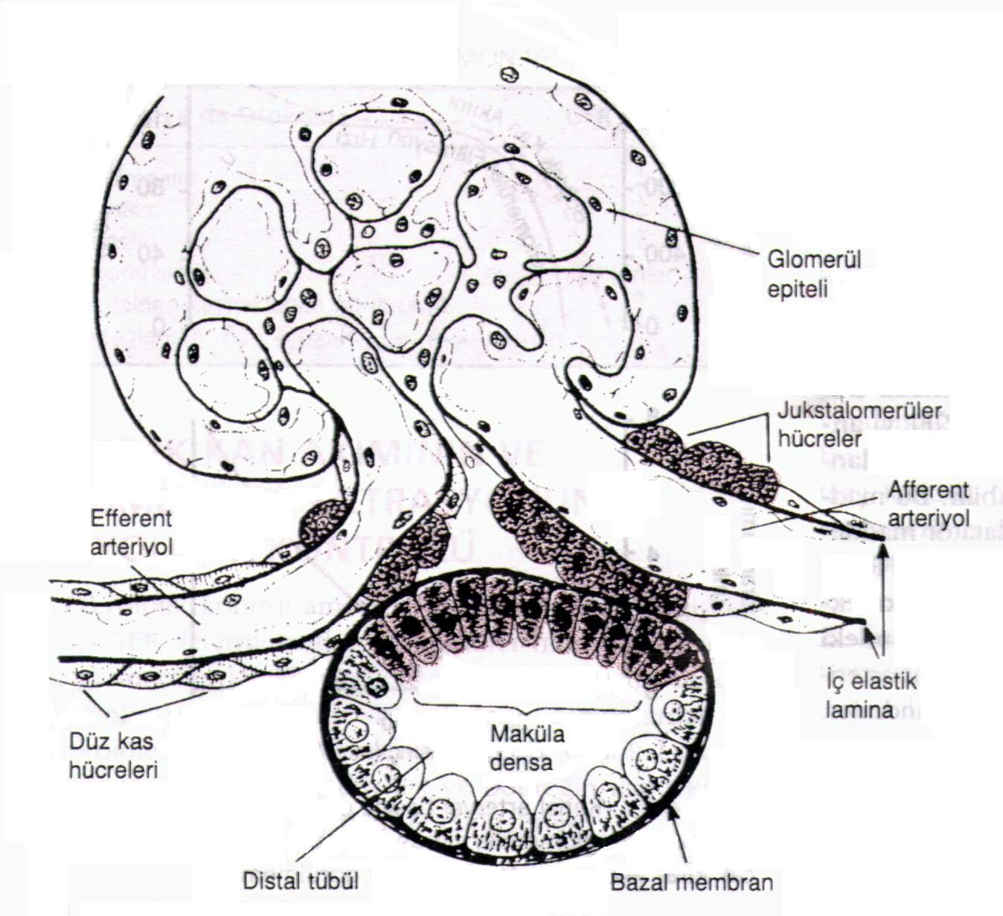
JUkstaglomeruler APPARAT VE RENİN ANJİYOTENSİN ALdoSTERON SİSTEMİ
Jukstaglomerüler aparat
distal tübülün başlangıcındaki maküla densa hücreleri ve
afferent ve efferent arteriyollerin duvarlarındaki jukstaglomerüler hücrelerden oluşur
Özet Fizyoloji, Marangoz, OMÜ Tıp, 2004

Slide 26
JUkstaglomeruler APPARAT VE RENİN ANJİYOTENSİN ALDOSTERON SİSTEMİ
Distal tübüllerdeki sıvının sodyum klorür konsantrasyonu azalınca maküla densa hücreleri bunu algılar ve jukstaglomerüler hücrelerden RENİN salgılanmasını uyarır
Kan basıncı düştüğünde Jukstaglomeruler hücreler RENİN salgılar

Slide 27
RENİN kanda bulunan polipeptid yapıda Angiotensinojeni Anjiyotensin I’ e dönüştürür.
Anjiyotensin I akciğerler kapillerinde bulunan ACE (Anjiotensin Dönüştürücü Enzim) aracılığıyla Anjiotensin II ye çevrilir

Slide 28
Anjiotensin II kuvvetli vazokonstriktör etkiye sahiptir
Proksimal tubullerden sodyum ve su geri emilimini arttırır
Adrenal korteksten aldosteron salgılanmasını sağlar. Bu da distal tubuller ve toplayıcı kanallardan su ve tuz tutulumunu artırır
Sonuç olarak, kan basıncı yükseltilir ve ekstrasellüler sıvı hacmi artar
Anjiyotensin II aynı zamanda
efferent arteriolde daralmaya ve GFH’da artışa yol açar

Slide 29
Glomerül Filtrasyon Hızına Atrial Natriüretik Peptidin (ANP) Etkisi
*Kan hacmi veya kan basıncı artınca kalbin atriumları gerilir
*Atriumlardan cevap olarak ANP sagılanır
*ANP afferent arteriolü genişletir efferent arteriolü ise daraltır
*Sonuçta, glomerül basıncı ile glomerül filtrasyon hızı (GFR) artar

Slide 30
Antidiüretik Hormon (ADH)
Plazma ADH seviyesi yükseldiği zaman diğer maddelerin atılımı değişmeden suyun geri emilimi artar ve idrar daha konsantre şekilde atılır
Distal tubul ve toplayıcı kanalların suya karşı geçirgenliğini arttırır. Suyun geri emilimini arttırır

Slide 31
Glomerül Filtrasyon Hızına Otonom Sinir Sisteminin Etkisi
*Sempatik sistem afferent arteriollerde önemli ölçüde daralmaya sebep olarak GFH’nı azaltır
*Yaygın sempatik uyarı sonucu adrenal medulladan salgılanan epinefrin, jukstaglomerüler aparattan renin salgılatır. Renin salgısı anjiyotensin II salınımına, anjiyotensin II de efferent arteriolde daralmaya ve GFH’da artışa yol açar

Slide 32
Proksimal Tübül
Organik Besinlerin Geri Emilmesi Tübüler sıvı proksimal tübüle ulaşmadan glukozun ve amino asitlerin tamamı geri emilir. Geri emme kolaylaştırıcı difüzyon ve kotransport yoluyla olur
Suyun Geri Emilmesi Geri emilimi devam edince tübül çevresindeki ve komşu kılcallardaki sıvı konsantrasyonu yükselir. Ozmotik kuvvetler suyu tübüler sıvıdan tübül çevresindeki sıvıya çeker
İyonların Pasif Geri Emilmesi Üre, klor iyonları ve yağda eriyen maddeler bu yolla proksimal tübülün dışına geçer

Slide 33
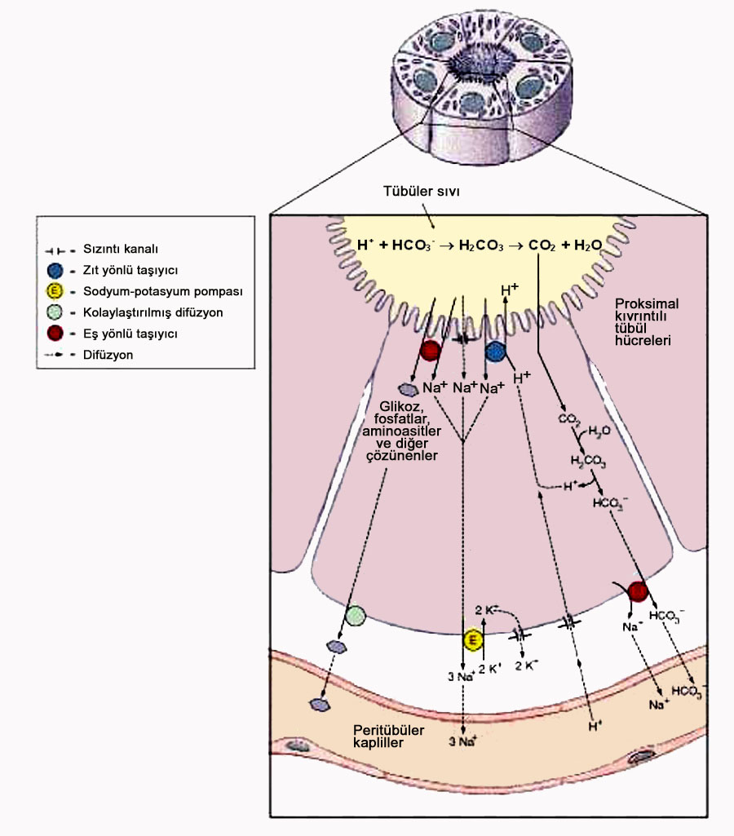
Proksimal Tübül
İyon Geri Alınımı Proksimal tübül sodyum, potasyum, kalsiyum, magnezyum, bikarbonat, fosfat ve sülfat gibi iyonları aktif olarak geri alır
Proksimal tübül, karbondioksidi emme yoluyla dolaylı olarak tübüler sıvıdaki bikarbonat iyonlarının çoğunu tutar
Özet Fizyoloji, Marangoz, OMÜ Tıp, 2004

Slide 34
Glikoz Klirensi
Glikoz glomerul kapillerinden filtre edilir
Proksimal tubulde sekonder aktif taşıma ile reabsorbe edilir
Filtre edilen ve reabsorbe edilen miktarları eşittir

Slide 35
Maksimum Transport ve Renal Eşik
Bir maddenin idrarda belirmeye başladığı andaki plazmadaki konsantrasyonuna renal eşik denir
Normalde, plazmadaki amino asit ve glukoz gibi maddelerin plazmadaki konsantrasyonlarının yükselmesine paralel olarak tübüler sıvıdaki konsantrasyonları yükselirse taşıyıcıların doygunluk sınırına ulaşılıncaya kadar reabsorpsiyonları artar
Miktarları nefronun geri alma kapasitesini aştığında bu maddelerin bir kısmı tübüler sıvıda kalacak, geri emilmeyecek ve idrarla atılacaktır

Slide 36
Maksimum Transport ve Renal Eşik
Glukoz için renal eşik 180 mg/dl' dir. Bu seviyenin üstünde glikozüri meydana gelir Amino asitler için renal eşik aşılırsa aminoasidüri olur

Slide 37
Henle Kulpu
Filtrat Henle' nin inen koluna girerken % 60-70' i geri emilmiş olur
Henlenin iki kolu arasında gerçekleşen zıt akım mekanizmasıyla
tübül sıvısında geri kalan suyun yarısından çoğunu sodyum ve klor iyonlarının da üçte ikisini geri emer

Slide 38
Distal Tubulde Sekresyon
*Hidrojen iyonlarının salgısında karbonik anhidraz enziminin etkisiyle karbonik asit meydana gelir. Karbonik asidin ayrışması sonucu meydana gelen hidrojen iyonları, sodyuma bağlı değiş tokuşlu transport yoluyla tubul içine salgılanır. Bikarbonat iyonları tübül çevresi sıvıya ve kana geçer ve kanda asiditenin normal düzeyde kalması sağlanır
*Laktik asidosis, ketoasidosis gibi durumlarda kanın pH' ı düşünce, böbreklerden hidrojen sekresyonu hızlanır

Slide 39
Distal tübül, toplayıcı tübül ve toplayıcı kanal erimiş moleküllere geçirgen değildir fakat aktif taşınma sayesinde tübül sıvısının ozmolaritesi değiştirilebilir. Aldosteron sodyum ve suyun geri emilimini arttırıp potasyum ve hidrojen iyonlarının atılımını sağlar

Slide 40
İdrarın ozmotik konsantrasyonu,
Distal tübülün son ucu ve toplayıcı kanallar Antidiüretik hormon (ADH) olmadığında suyu geçirmezler. ADH varlığında normal su geri alınımı olur
Diabetes insipitus, ADH yetersizliği
ADH miktarı aşırı ölçüde artınca da bir günde idrarla çıkarılan su miktarı 500 ml' nin altına düşer.

Slide 41
Toplayıcı Kanallar
ADH ile su geri emilimi, Aldosteron ile sodyum geri emilimi düzenlenir
Bikarbonatın Emilimi Tübül çevresindeki sıvıda bulunan klor iyonları ile bikarbonat iyonları değiştirir
Ürenin Emilimi Su emilimi arttıkça üre konsantrasyonu yükselir. Bunun sonucu olarak medullanın derinliklerinde üre difüzyonla tübül sıvısının dışına çıkmaya meyleder

Slide 42
BÖBREKLERİN ASİT-BAZ DENGESİNE ETKİLERİ
Vücut sıvılarında hidrojen iyonu konsantrasyonu arttığı, pH’ın azaldığı zaman (asidoz) böbrekler idrar ile hidrojen iyonu atılmasını hızlandırırken aynı anda kanda HCO₃ konsantrasyonunu artırmak için HCO₃ geri emilimini artırırlar
pH yükselmelerinde ise (alkaloz) idrar ile bikarbonat atılımını hızlandırırlar
Vücut sıvılarının pH ı dar sınırlar içinde tutulmaya çalışılırken idrar pH ı 4-8 arasında değişebilir

Slide 43
Osmol
Bir çözeltinin ozmolaritesi bir litresinde bulunan erimiş madde miktarıdır
Bir sıvının bir litresinde bir mol erimiş madde varsa bu çözelti, 1 ozmolar (Osm) veya 1000 miliozmolar (mOsm) çözeltidir
Vücut sıvılarının ozmotik konsantrasyonu yaklaşık 300 mOsm'dur

Slide 44
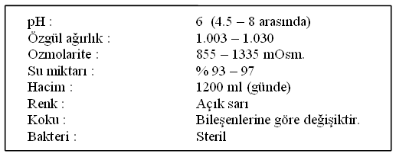
İdrarın Yapısı
Özet Fizyoloji, Marangoz, OMÜ Tıp, 2004

Slide 45
İdrar
*Günde 750-2000 mililitre kadar idrar çıkarılır
100 mililitre den az anüri
400 mililitre den az oligoüri
3000 mililitre den fazla poliüri
*İdrara rengini, böbrekte ürobilinojenden meydana getirilen urobilin verir. Ürobilinojeni barsaktaki bakteriler oluşturur ve kolondan emilerek kana geçer ve böbreklere gelir

Slide 46
İdrarın Konsantrasyonu ve Dilüsyonu
Günlük su alınımı 2300 ml dir
2100 ml (sulu, katı besinler ile), 200 ml (karbonhidrat metabolizması sonucu)
Günlük su kaybı 2300 ml, solunum sırasında buharlaşma, deriden diffüzyon, terleme ve feçes yoluyla olur
Su alınımı azaldığında ya da vücuttan kaybı arttığında hiperosmotik idrar atılarak böbrekler suyu tutar
Su alınımı arttığı zaman böbrekler hipoosmotik idrar atar

Slide 47
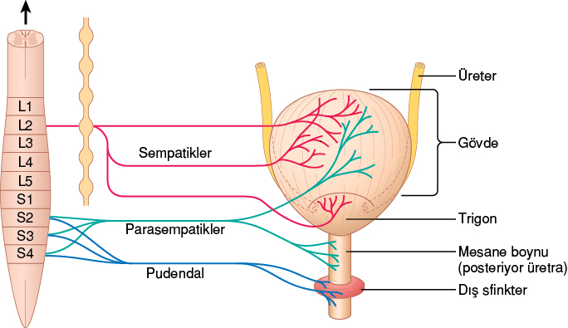
Üreterler
Her iki böbreğin pelvislerinden başlar ve mesaneye girerler
Üreterler pars abdominalis ve pars pelvica olmak üzere iki kısımda incelenir
İdrarın pelvise toplanmasıyla artan basınç etkisiyle pelvisten üreterler boyunca yayılan peristaltik dalga başlatır
Parasempatik uyarı peristaltik dalga frekansını arttırır, sempatik uyarı azaltır
Tıbbi Fizyoloji, Guyton and Hall, Elsevier, 2017

Slide 48
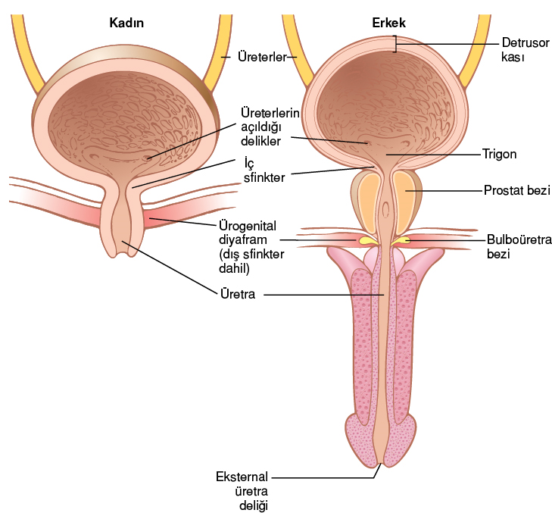
Mesane
Mesane idrarın depolandığı, genişleme özelliğine sahip yapıdır. Mesane dolduğunda mesane duvarını oluşturan düz kas lifleri (DETRUSSOR) kasılmasıyla mesane boşalır
Kadınlarda pelvis boşluğunun tabanında, erkeklerde rektumun önünde ve prostatın üzerindedir
Üreterler trigonun üst köşesinden oblik olarak mesaneye girer
Mesane boynu internal sfinkter olarak görev görür, düz kastan yapılıdır
Tıbbi Fizyoloji, Guyton and Hall, Elsevier, 2017

Slide 49
Üretra
İdrarın mesaneden sonra vücut dışına atıldığı son kanaldır
External sfinkter kası çizgili kas yapısındadır ve istemli kontrol altındadır

Slide 50
Miksiyon (İDRARIN BOŞALTILMASI)
*İdrar, üreterlerin peristaltik hareketleriyle mesaneye ulaşır
*Mesane belli bir sınıra gelinceye kadar gevşer
* Mesane dolarken kritik değeri aşınca (300-400 ml) çeperde bulunan gerim reseptörleri uyarılır
*Afferent lifler impulsları omuriliğin sakral bölgesine taşır
*Refleksle ilgili duyuyu beyin korteksine aktaracak aranöronlar da aktiflenir
*Bilgi kortekse aktarıldığında mesanenin dolduğu anlaşılır

Slide 51
Miksiyon
*Parasempatik efferent lifler ile mesane çeperindeki düz kaslara uyarı ulaşır. Mesanede kasılma olur ve mesane içi basınç artar. Kasılmalar kendi kendini tekrarlar
* Eksternal sfinkter istemli olarak gevşer. Eksternal sfinkter gevşeyince internal sfinkter de açılır
* İki yaşına kadar kortikospinal bağlantılar yeter ölçüde gelişmediğinden, idrarın çıkarılması iradeli olarak kontrol edilemez

